Slide 1
CHÀO MỪNG CÁC EM ĐẾN VỚI
BÀI HỌC NGÀY HÔM NAY
Notes:
Nguyễn Ngọc Quân – Tường PTDTBT TH Cốc Mỳ

Slide 2



Slide 3



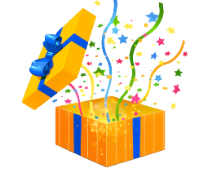

Slide 4

Luật chơi
Học sinh tham gia chơi trên phần mềm Plicker.
https://www.plickers.com/classes/65772319191ac11c77650ebb#now-playing

Slide 5
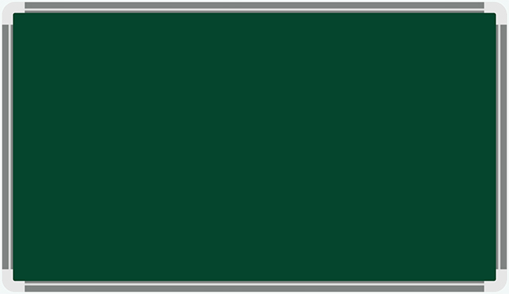
Thứ Sáu ngày 5 tháng 4 năm 2024
Đạo đức
Bài 8: Quý trọng đồng tiền ( Tiết 3)

Slide 6
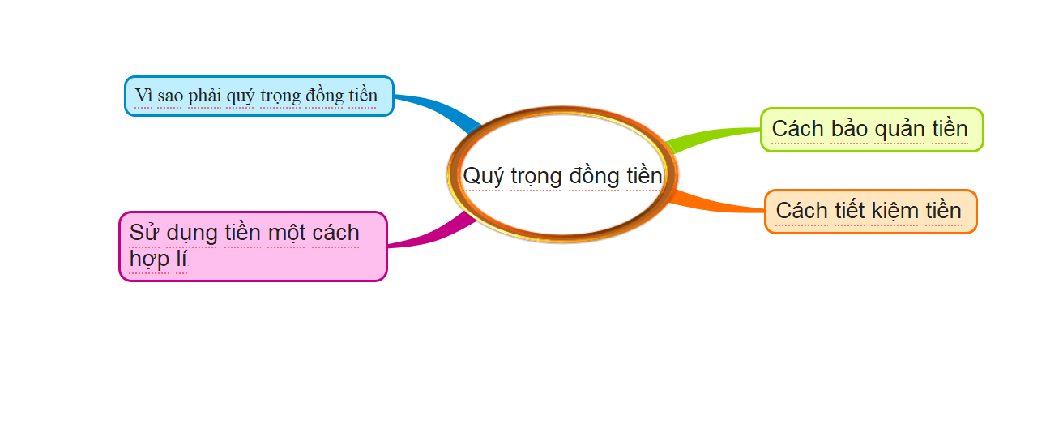

Slide 7


Slide 8
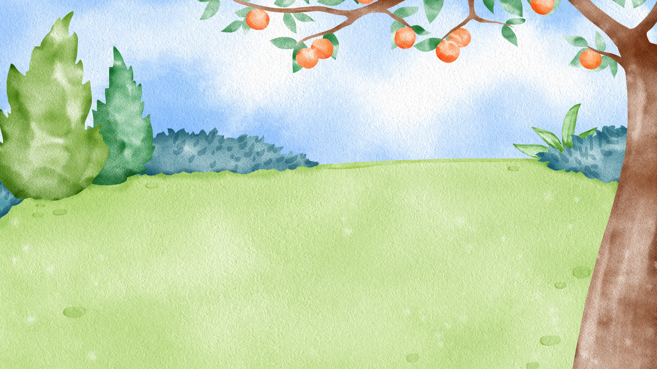

Hoạt động 1: Tìm hiểu cách bảo quản tiền

Slide 9
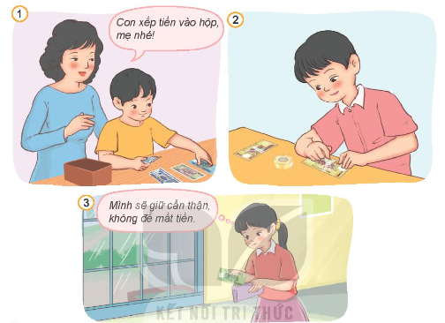
Các bạn trong tranh đã bảo quản tiền như thế nào?

Slide 10
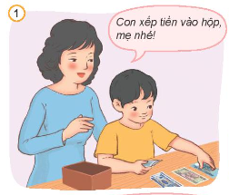
Bạn nhỏ đã đếm tiền, phân loại tiền và xếp tiền vào hộp giúp mẹ.

Slide 11
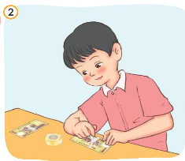
Bạn nhỏ dán lại tiền rách.

Slide 12
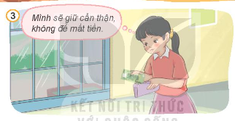
Bạn nhỏ giữ tiền cẩn thận, không để mất tiền

Slide 13
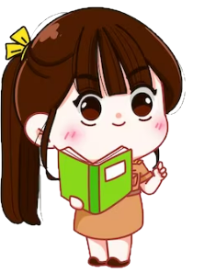
Theo em, còn có cách nào khác để bảo quản tiền?

Slide 14

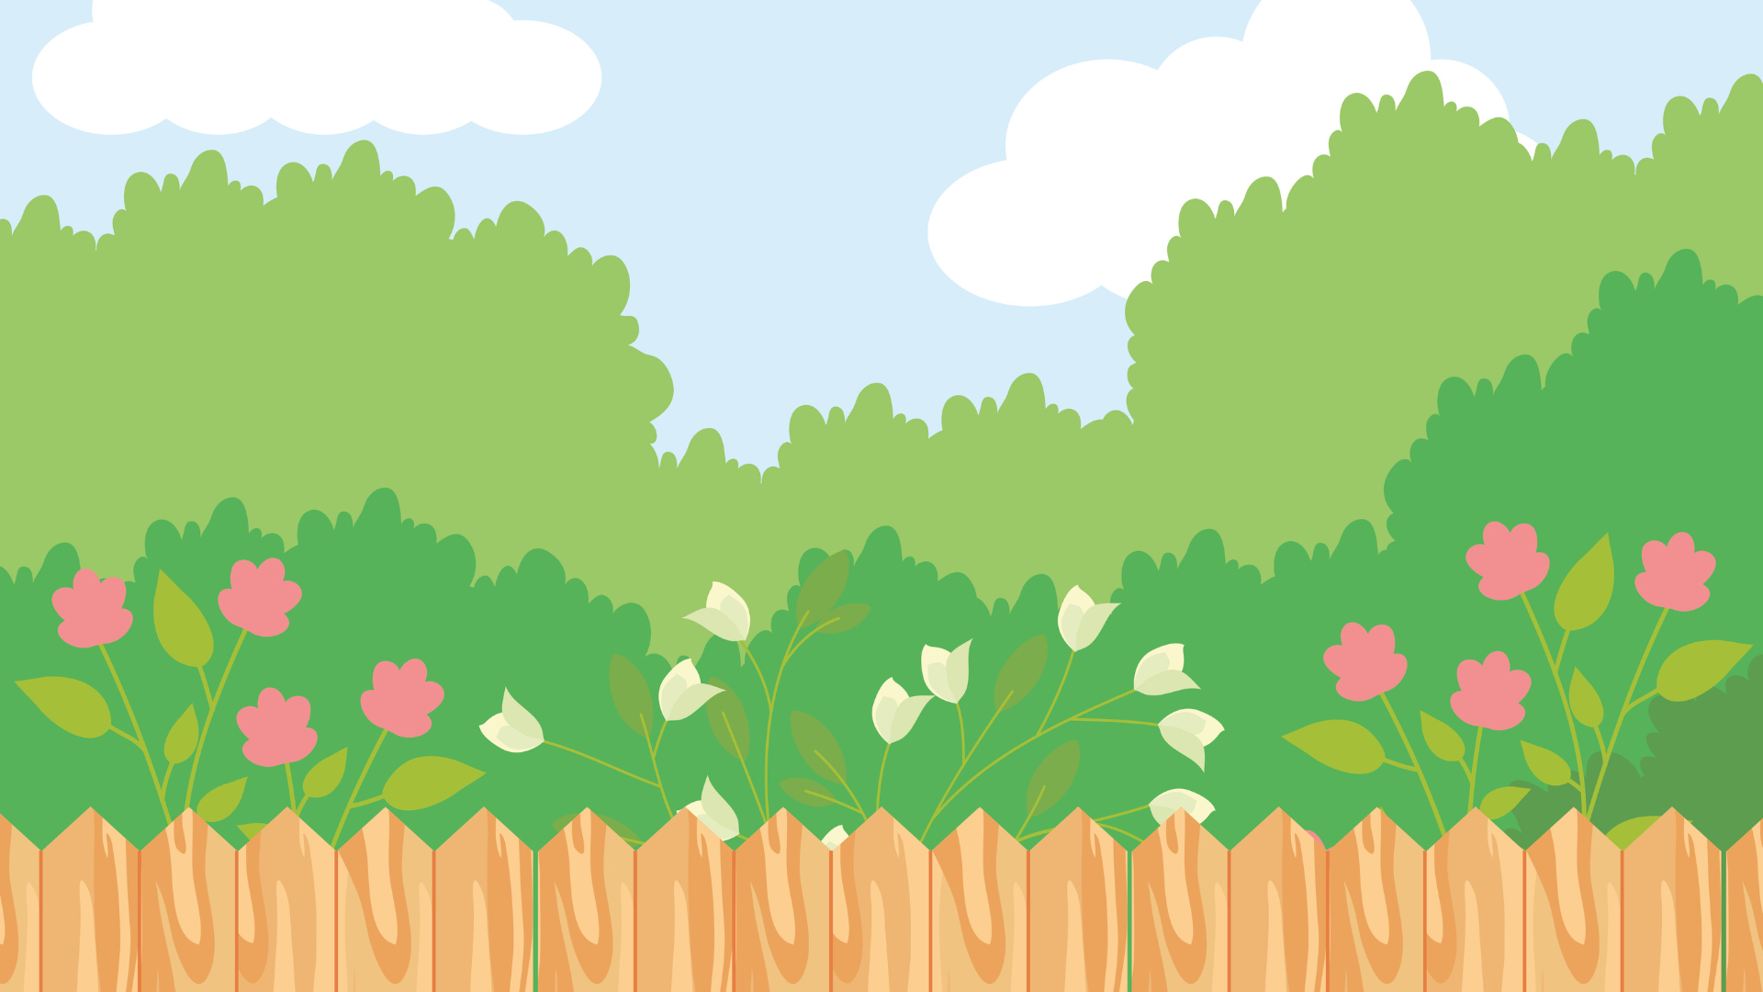

Ngoài những cách như trên, còn có một số cách bảo quản tiền như: vuốt phẳng phiu tiền, không làm tiền ướt, không vo tiền làm nhàu, nát…

Slide 15


Slide 16
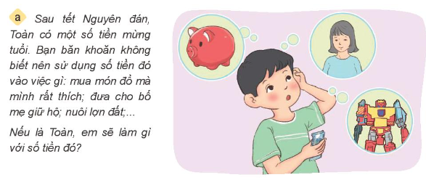
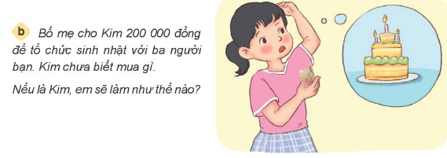
3. Xử lý tình huống

Slide 17



Slide 18
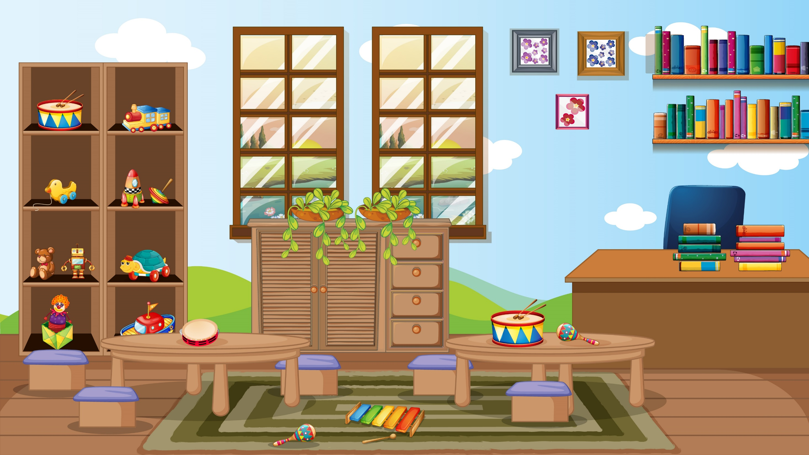

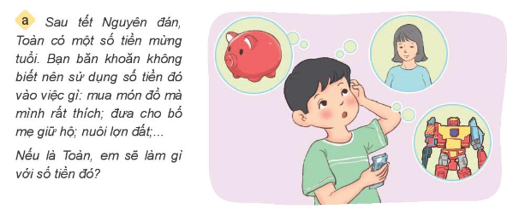
Nếu món đồ mà Toàn thích cần cho cuộc sống hàng ngày của Toàn và số tiền mừng tuổi đủ để mua món đồ đó thì bạn nên xin phép bố mẹ được mua món đồ đó.
Nếu món đồ mà Toàn thích không thực sự cần cho cuộc sống hàng ngày của Toàn mà lại là món đồ đắt tiền thì Toàn không nên mua mà hãy gửi tiền nhờ bố mẹ giữ giúp hoặc nuôi lợn đất, …

Slide 19
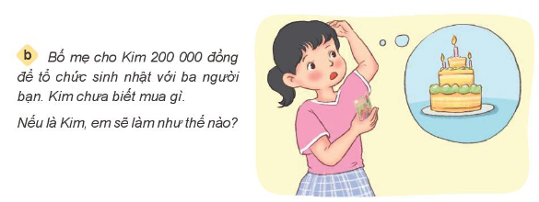

Slide 20




Slide 21


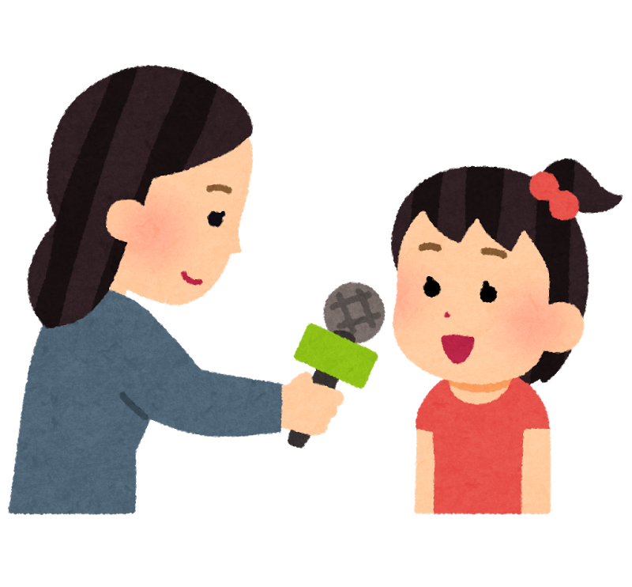

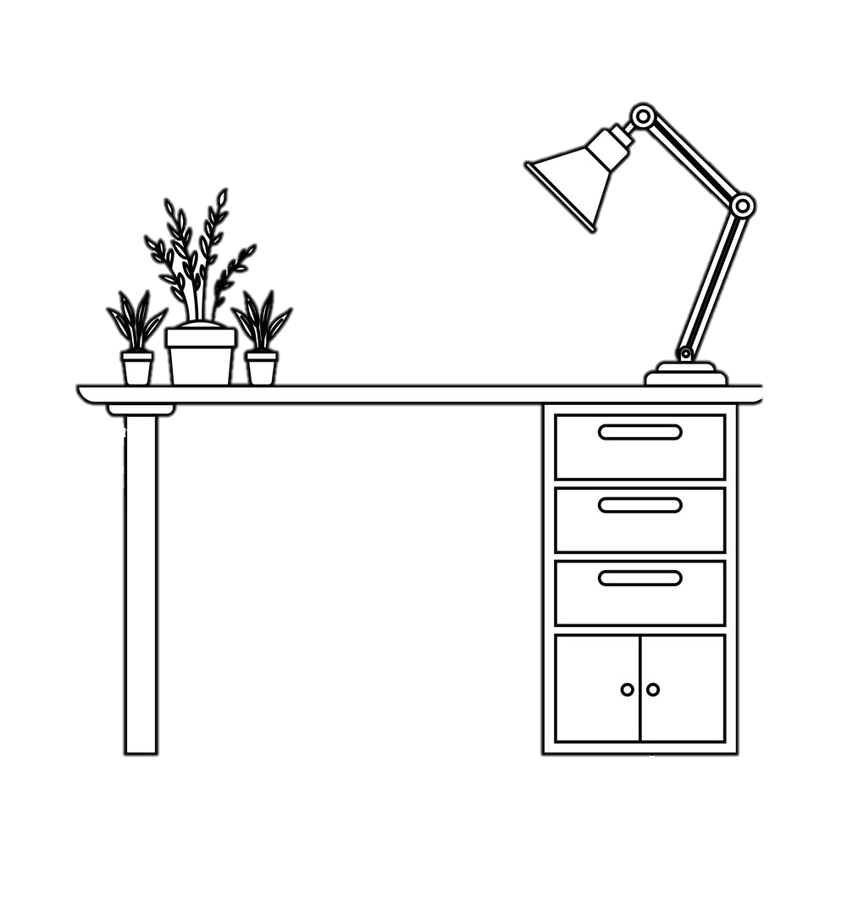

Slide 22

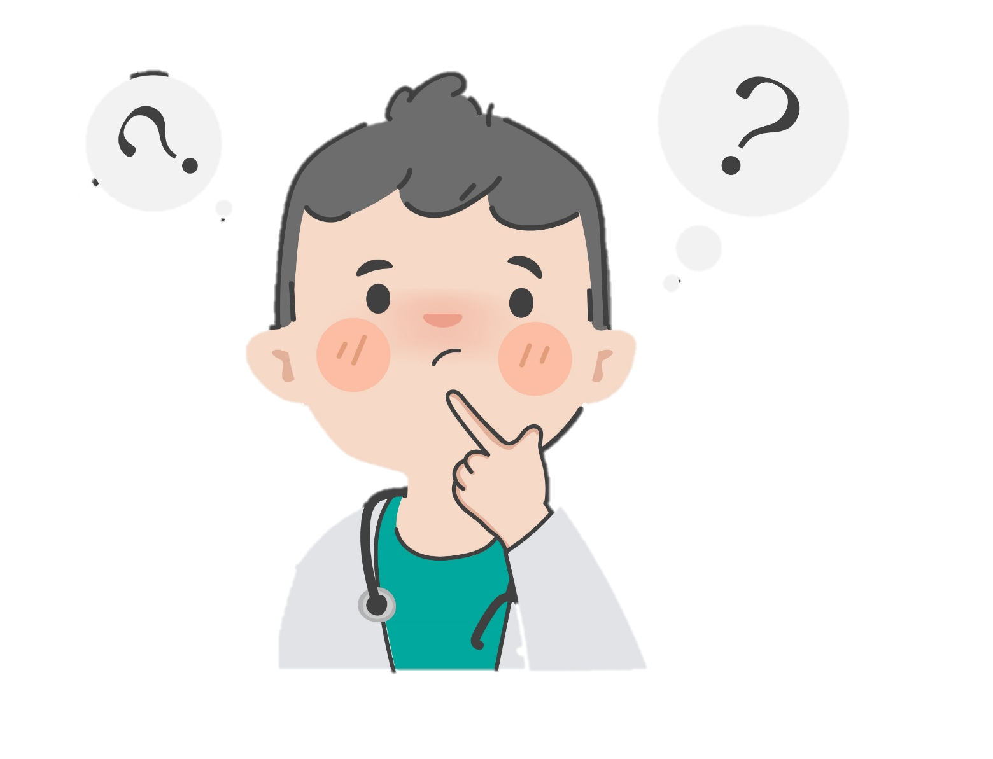
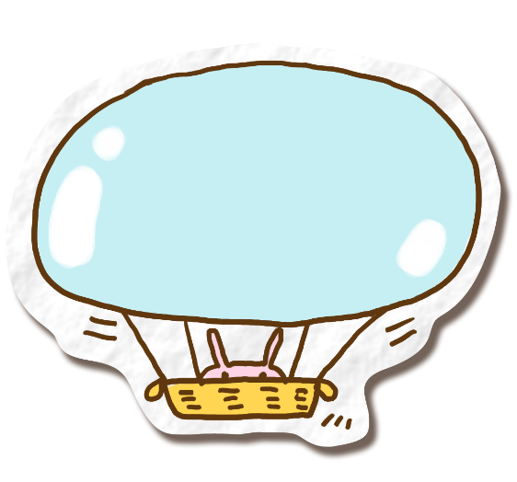
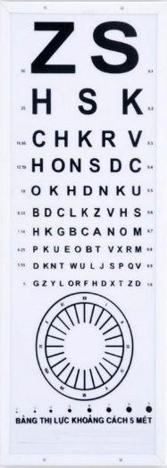

Một học sinh đóng vai phóng viên và lần lượt hỏi các bạn trong lớp câu hỏi.

Slide 23


Bạn đã dùng cách nào để bảo quản tiền? Vì sao?

Slide 24
Tạm biệt

